Slide 1
דמותו של צה"ל קווים במתח הנוכחי
מב"ל
שעת מפקד

Slide 2
על מה נדבר?
"המותר והאסור" בהשפעה על חיילי צה"ל – מהי התפיסה של הצבא?
מה בעצם קורה בתקופה הזו?
שתי שאלות שבחרנו:
האם השתנות צה"ל או השתנות של הציבור הדתי הלאומי?
האם צה"ל עובר תהליך הדתה או תיאוקרטיזציה?

Slide 3
מנדט
בצבא העם

Slide 4
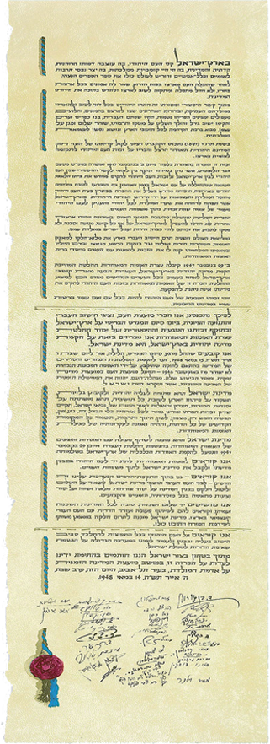
מדינת ישראל תהא פתוחה לעליה יהודית ולקיבוץ גלויות; תשקוד על פיתוח הארץ לטובת כל תושביה; תהא מושתתת על יסודות החירות, הצדק והשלום לאור חזונם של נביאי ישראל; תקיים שוויון זכויות חברתי ומדיני גמור לכל אזרחיה בלי הבדל דת, גזע ומין; תבטיח חופש דת, מצפון, לשון, חינוך ותרבות; תשמור על המקומות הקדושים של כל הדתות; ותהיה נאמנה לעקרונותיה של מגילת האומות המאוחדות.

Slide 5
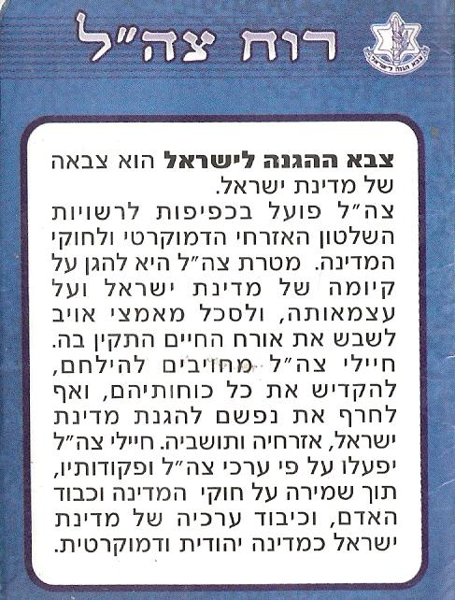
ערכי יסוד
הגנת המדינה, אזרחיה ותושביה"
"אהבת המולדת ונאמנות למדינה.
"כבוד האדם"

Slide 6
תפיסת "ייעוד וייחוד" 2004
"הגדרת תפקידו והיקף אחריותו של צה"ל בעיצוב דפוסי הפעולה הערכיים של חייליו....
"מסמך זה מהווה תשתית לתפיסת החינוך ולמדיניות צה"ל בתחומים השונים"

Slide 7
"ייעוד וייחוד"  מהפכה אסטרטגית חינוכית בצה"ל
פורום מטכ"ל אישר היום את מסמך "ייעוד וייחוד" – תכנית אסטרטגית מהפכנית להבניית זהות יהודית ציונית של חיילי צה"ל. "צה"ל מבין היום כי אם חייל אינו יודע מדוע הוא נלחם ולמה הוא צריך למסור את נפשו למען העם והמקום הוא לא יהיה חייל טוב", אומר פרופ' בנימין איש שלום לכתבתנו רותי אברהם.
, ט' באדר תשס"ד 02/03/04
מתוך עיתון בשבע, מרץ 2004

Slide 8
החברה הישראלית מקוטבת מבחינה אידיאולוגית. קיטוב זה מקבל גוונים שונים בהתאם למציאות המדינית המשתנה, ומעלה שאלות וסוגיות קשות, אשר למשימותיו של צה"ל יש אליהן זיקה. צה"ל, כצבאה של מדינת ישראל , מדינה דמוקרטית, פועל לעיתים במציאות של היעדר הסכמה לאומית. מציאות זו מחייבת את צה"ל שלא לנקוט עמדה, הנוגעת ללב הדיון הפוליטי ולממש את חובתו לבצע במסגרת החוק והמשטר הדמוקרטי את המשימות המוטלות עליו על ידי הדרג המדיני.
צה"ל אינו מגדיר "יהדות" מהי או "ישראליות" מהי. מקומן של שאלות אלה הוא ה"מגרש החברתי", ושם הן אמורות להידון ולהתברר. יחד עם זאת, צה"ל מסתמך על אירועים, מסורות, דעות, סמלים וטקסים שונים מתוך אוצר הזיכרון ההיסטורי היהודי, כדי לגבש את הכרתם הלאומית של המשרתים בו.

Slide 9
כמה אבחנות
אבחנה בין מרחב פרטי למרחב ציבורי
מסרים "סגורים" ומסרים "פתוחים"
חיילי חובה לעומת אנשי קבע

Slide 10
סיכום עד כאן -
כל מה שמועבר בצה"ל אמור להיות
כפוף לעקרונות אתיים
כפוף לתפיסות מאושרות
כפוף לפקודות צה"ל
מועבר ע"י גופים שהצבא הסמיך

Slide 11
הרמטכ"ל הנוכחי, עם כניסתו לתפקיד נותן מספר דגשים
לחזק את צה"ל כצבא ממלכתי
להטמיע את נוסח השבועה בקרב טירונים
לחזק את העיסוק בערכים – מוודא את נושא ה"פקודה הבלתי חוקית בעליל"

Slide 12
נקודות ציון
2004 פקודת "השילוב הראוי"
2006 הרבנות הצבאית - ממתן שירותי דת לרבנות מחנכת
שירת נשים
2011 נוסח ה"יזכור" – ועדת ישי בר
2015 עצירת שינוי הפ"ע – תפקידי הרבנות הצבאית
2016 טקס ההשבעה
העברת ענף תודעה יהודית לאכ"א
2016 נערה בת 13 עם מספרים
פקודת הזקנים
2016 סערת מינוי הרב קרים
2017 התבטאויות הרב לווינשטיין – להט"בים ועוד
2017 גיוס בנות דתיות
2017 הקמת יחידות מעורבות
2017 מפקודת "השילוב הראוי" לפקודת "השירות משותף"

